Slide 1
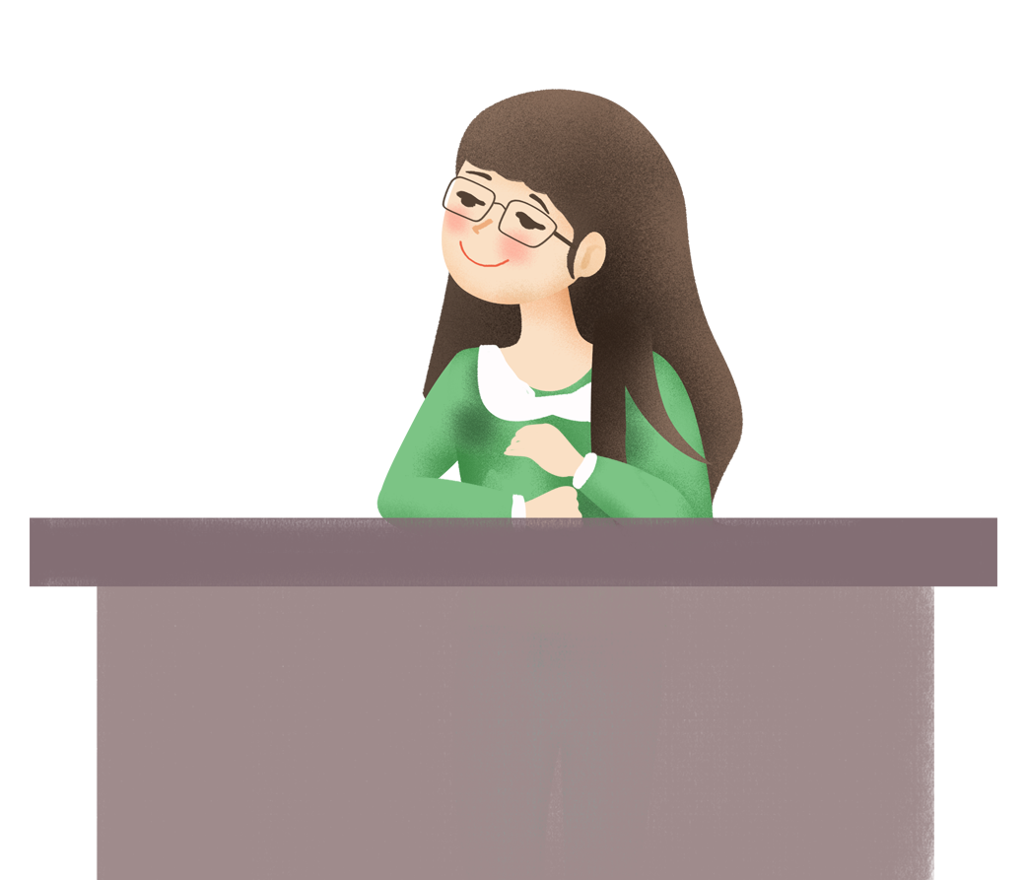

Slide 2
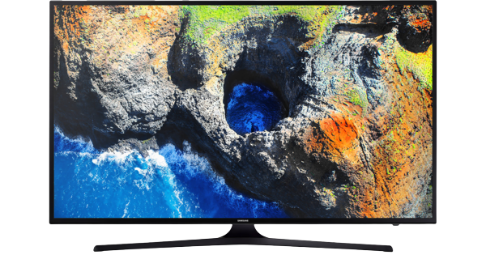
Cùng xem video nhé!

Slide 3
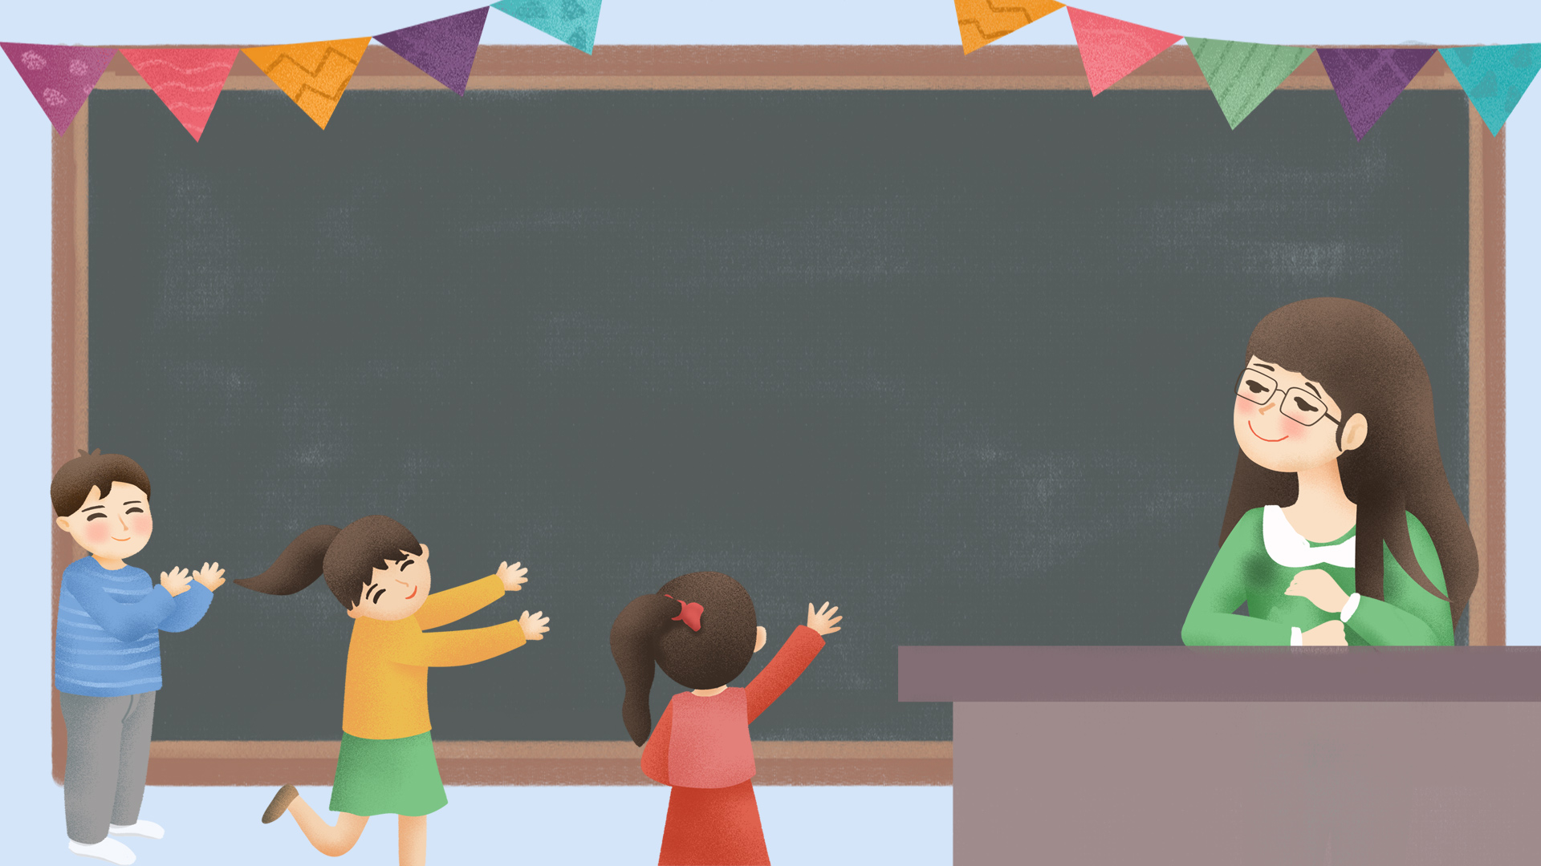
Thứ……ngày……tháng…..năm 2024

Slide 4
1. Thực hành

Slide 5
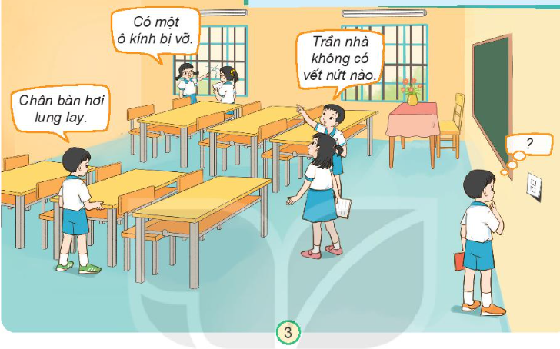
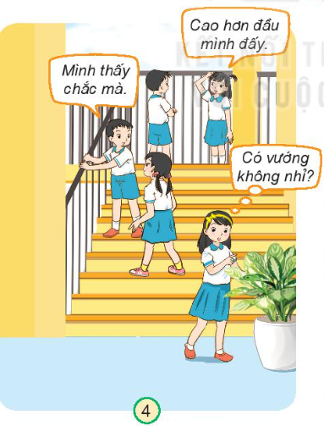
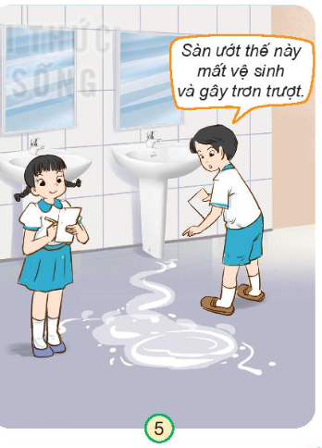
1. Quan sát tranh và thảo luận trả lời các câu hỏi:

Slide 6
Hình 3: Trong phòng học, các bạn thu thập những thông tin gì?
Trong phòng học, bàn ghế... có vệ sinh không?
Thảo luận nhóm

Slide 7
Hình 4: Phát hiện độ cao của lan can có chắc chắn, an toàn không?
Các đồ vật ở lối đi nên sắp xếp ở đâu cho khỏi vướng?
Thảo luận nhóm

Slide 8
Hình 5: Khu vực vệ sinh ghi lại những gì em nhìn thấy và nêu những gì em thấy không an toàn....
Thảo luận nhóm

Slide 9
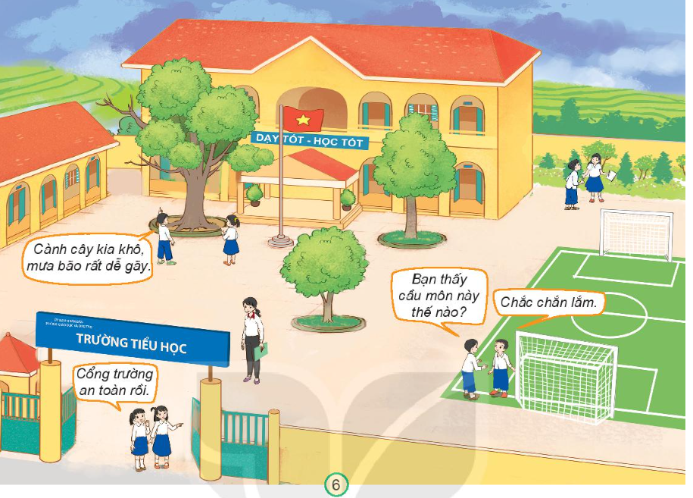
Hình 6: Khu vực sân trường em thấy những đồ vật nào chưa đảm bảo an toàn, chưa vệ sinh và có ý kiến đề xuất gì với nhà trường?
Thảo luận nhóm

Slide 10
Chia sẻ trước lớp

Slide 11
Các bạn thu thập những thông tin về tình trạng bàn ghế, tình trạng trần nhà, cửa sổ…

Slide 12
Độ cao của lan can quá đầu rất chắc chắn và an toàn
Chậu cây nên xếp tránh lối đi cho đỡ vướng

Slide 13
Khu vực vệ sinh, nước chảy lênh láng ra sàn gây mất an toàn, dễ trượt ngã

Slide 14
Khu vực sân trường có rất nhiều cành cây khô khi mưa bão dễ gãy gây mất an toàn
Cổng trường và sân bóng rất chắc chắn

Slide 15
2. Vận dụng

Slide 16
Trò chơi củng cố

Slide 17
Luật chơi: Các câu hỏi là những bức tranh về hình ảnh ở trường học. Em hãy nhận biết nhanh những địa điểm nào chưa an toàn trong trường học nhé!

Slide 18
Chú ong chăm chỉ
Chú ong chăm chỉ
Ghi chú: Click vào ô số => hiện câu hỏi.
Hoàn thành
Ghi chú: Click vào ô số => hiện câu hỏi.
1
2
3
Notes:
Ghi chú: Click vào ô số => hiện câu hỏi.
Ghi chú: Click vào ô số => hiện câu hỏi.

Slide 19
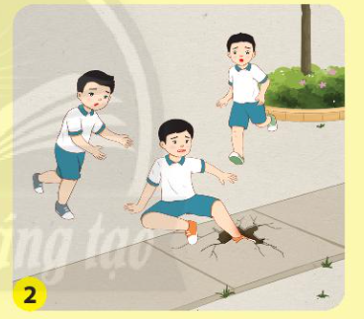
1
Địa điểm không an toàn dễ gây bị thương cho các em học sinh.
Trở về
Ghi chú: HS trả lời xong click Trở về
1
2
3
4
5

Slide 20
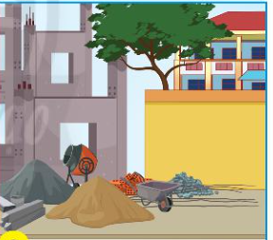
2
Địa điểm đang xây dựng là nơi không an toàn. Các em không nên lại gần.
Trở về
3
4
5

Slide 21
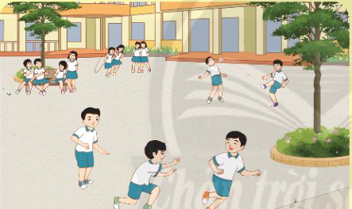
3
Sân trường là nơi các em học sinh vui chơi rất an toàn.
Trở về
2
3
4
5

Slide 22
Cảm ơn các bạn giúp chúng mình nhé! Mật đã đủ cho ngày hôm nay rồi này!

Slide 23
Kể cho bố mẹ nghe về chuyến khảo sát ngày hôm nay

